Slide 1
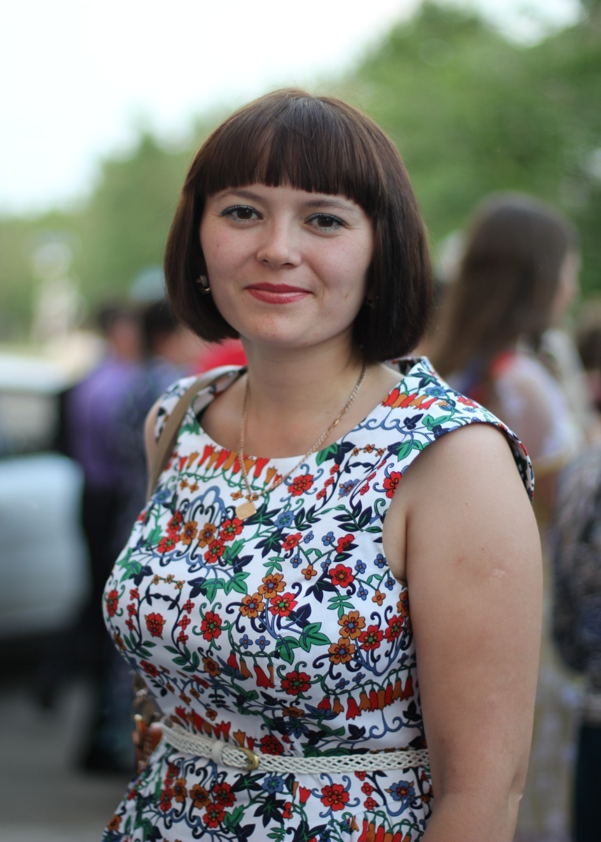
Портфолио педагога-психолога Терентьевой Натальи Юрьевны МБОУ СОШ № 1 г. Нерчинска

Slide 2
Содержание
Общие сведения о психологе
титульный лист
образование
профессиональное кредо
цель и задачи работы
профессиональные установки
прохождение курсов ПК
награды, грамоты
2. Профессиональная деятельность психолога
психодиагностика
консультирование
коррекционно-развивающая работа
психопрофилактическая работа
просветительская работа
результаты деятельности
методическая работа
участие в конкурсах,
3. Научно-методическая деятельность
обобщение опыта
тема самообразования
4. Отзывы учащихся, родителей

Slide 3
Информация о педагоге:
Основное образование: Педагогический колледж г.Балея Читинской области 2007 год, полученная специальность – преподавание в начальных классах, квалификация - учитель начальных классов с дополнительной подготовкой в области психологии.
Общий стаж работы: 9 лет
Стаж работы педагогом- психологом: 9 лет
Квалификационная категория: нет
В декабре 2015г. прошла соответствие занимаемой должности.

Slide 4
Документы об образовании

Slide 5
Моё профессиональное кредо:
Научиться понимать людей, принимать их со всеми достоинствами и недостатками, видеть в каждом индивидуальность.

Slide 6
Цель работы:
создание в образовательном учреждении психосберегающей среды, способствующей максимальному развитию личностного и творческого потенциала всех участников образовательного процесса.

Slide 7
Задачи:
Проведение индивидуальной работы с детьми с учётом их индивидуально-психологических особенностей;
Формирование у обучающихся способности к самопознанию, саморазвитию и самоопределению;
Создание специальных социально-психологических условий для оказания помощи детям, с особыми образовательными потребностями в условиях массовой школы;
Определение индивидуальных особенностей и склонностей личности обучающихся, её потенциальных возможностей в процессе обучения и воспитания, выявление причин и механизмов нарушений в обучении, развитии, социальной адаптации;
Активное психологическое воздействие, направленное на устранение или компенсацию выявленных отклонений в личностном и психическом развитии обучающихся с затруднениями в освоении образовательной программы, гармонизацию межличностных отношений;
Психологическое обеспечение профессионального самоопределения и выбора оптимального вида занятости обучающихся с учётом их интеллектуально-личностных возможностей, мотивационной направленности и социально-экономической ситуации на рынке труда.

Slide 8
Мои профессиональные установки:
- Партнёрство с учащимися, родителями, педагогами;
Толерантное отношение к каждому участнику образовательного процесса;
- Стремление в каждой ситуации видеть только положительное;
- Ежедневное самосовершенствование.

Slide 9
Повышение квалификации:
С 30.09.2013 по 18.10.2013 – «Организация деятельности педагога-психолога в образовательном учреждении в условиях реализации ФГОС» – 108ч.
С 07.12.2015 по 16.12.2015 – «Апробация ФГОС для обучающихся с ОВЗ» - 72ч.
Июнь 2015г – «Противодействие коррупции» – 18ч.
С 05.07.2016 по 07.07.2016г – «Реализация ФГОС и адаптированных образовательных программ основного общего образования для детей с ОВЗ» – 24ч.
2014г – стажировка в МОУ Первомайская СОШ № 2 по теме «Психолого-педагогическое сопровождение учащихся, находящихся в кризисной ситуации, как условие их успешной социализации» – 16ч.

Slide 10
Документы о повышении квалификации.

Slide 13
Работа осуществляется по следующим направлениям:
Консультативная работа (беседы, лекции, консультации групповые и индивидуальные)
Диагностическая работа
Коррекционно-развивающая работа
( подгрупповая и индивидуальная)
Психопрофилактическая работа
Просветительская работа

Slide 14
Психодиагностика
Психодиагностическая работа проводится в соответствии с планом работы психолога на учебный год. Но обязательной является:
Диагностика готовности к обучению в школе;
Диагностика процесса адаптации 1-х, 5-х, 10-х классов;
Диагностика готовности учащихся 4-х классов к переходу в среднее звено;
Диагностика неуспевающих учащихся, в том числе при направлении на ПМПК;
Диагностика уровня тревожности учащихся 9-х и 11-го классов;
Диагностика по запросу классных руководителей, педагогов, родителей, администрации, а также по необходимости.

Slide 15
Консультирование
Данному направлению в моей работе также уделяется большое внимание. Это консультирование педагогов, родителей.
Консультации проводятся в соответствии с планом работы и по запросу.

Slide 16
Коррекционно-развивающая работа
Одним из основных направлений своей профессиональной деятельности считаю коррекционно-развивающую работу. Так как уверена, что именно это направление деятельности наиболее важно в работе с детьми. Кто как не педагог-психолог может помочь ребёнку понять себя, помочь родителям, педагогам понять своего ребёнка и окажет необходимую помощь и поддержку?

Slide 17
Психопрофилактическая работа
Данное направление в моей работе представлено в разработке рекомендаций родителям по оказанию помощи детям в процессе адаптации, во время итоговой аттестации, в создании благоприятного психологического микроклимата в учебно-воспитательном учреждении через оптимизацию форм общения педагогов с детьми, педагогов с коллегами и родителями, консультирование работников учреждения по широкому кругу проблем.

Slide 18
Просветительская работа
Просветительская работа в моей деятельности – проводится в форме лекториев, консультаций, так же это декада психологии, которая проводится ежегодно в сентябре в соответствии с планом работы школы и в ноябре – краевая декада психологии.

Slide 19
Профориентационная работа.
Данное направление прослеживается и в диагностической и в коррекционно-развивающей деятельности и в консультативной и в просветительской. Я считаю, что это необходимое направление работы, которое является обязательным, ведь как показывает практика, большинство учащихся испытывают трудности в профессиональном самоопределении.

Slide 20
Взаимодействие педагога-психолога с участниками образовательного процесса:
С учащимися

Slide 21
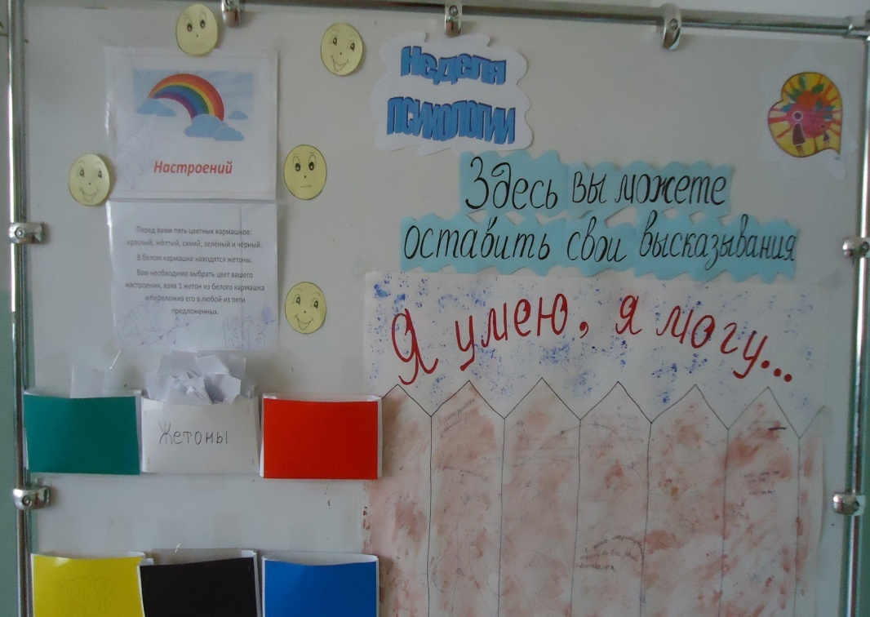
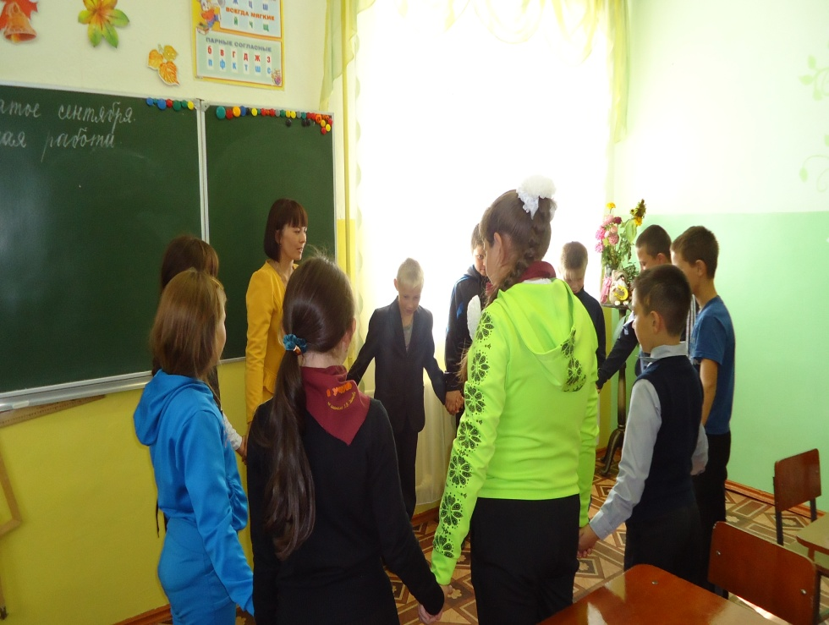
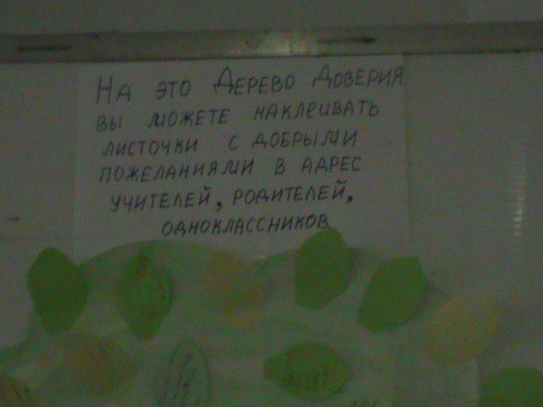

Slide 22
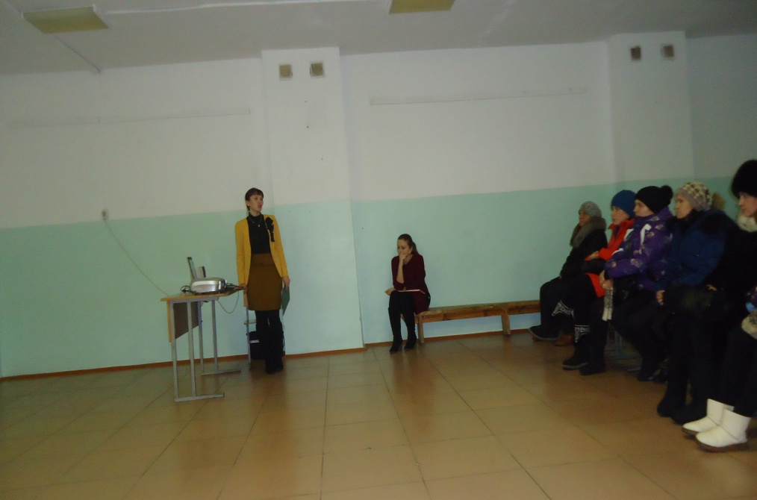
С родителями и педагогами

Slide 23
Методическая работа педагога-психолога
Участие в работе районного Методического Объединения психологов, с 2015 – руководитель районного Методического Объединения психологов.
С 2016г – член районной КДН и ЗП.
Участие в работе методического объединения классных руководителей школы, творческой группы «Здоровье».
Организация и проведения курсов повышения родительской компетентности в вопросах воспитания детей.
Участие в школьных педагогических советах.
Постоянно ведется работа по пополнению методической копилки кабинета психолога (приобретается профессиональная литература, изготавливаются методические пособия для занятий с учащимися).

Slide 24
Участие в конкурсах
Февраль 2016г – участник муниципального конкурса «Педагог года – 2016» и победитель в номинации «За мудрость и доброту».
Октябрь 2016г – участник муниципальных Сократовских педагогических чтений, посвящённых 120-летнему юбилею Л.С.Выготского
Ноябрь 2016г - участник краевых Сократовских педагогических чтений, посвящённых 120-летнему юбилею Л.С.Выготского.

Slide 25
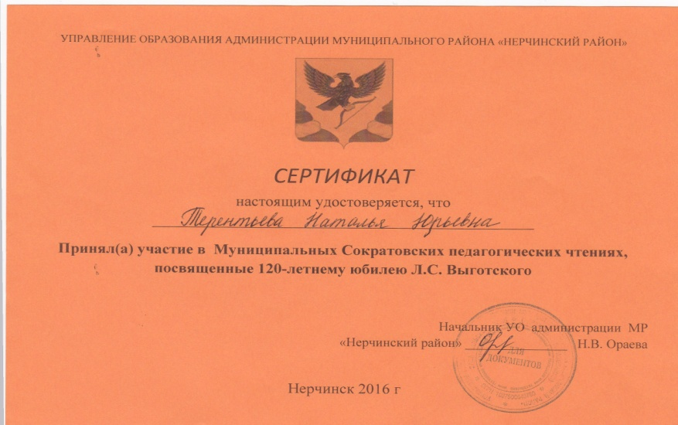

Slide 26
Другие достижения
2014г – благодарность от администрации школы за добросовестный, творческий труд.
2015г – грамота за добросовестный труд в воспитании и обучении подрастающего поколения.
2016г – грамота Управления образования за успехи в организации и совершенствовании методической работы на муниципальном уровне.

Slide 27
Обобщение и распространение опыта
21.12.2016г – открытый урок (районный уровень) в рамках элективного курса «Экология профессиональной деятельности» на тему «Экологическая ситуация в месте проживания. Реабилитация профессиональных заболеваний».
24.10.2016г – «Эколого-психологический тренинг, как эффективное средство воспитания экологического сознания учащихся» – школьный уровень.
19.12.2016г – семинар для педагогов «Психологическое здоровье школьников, как одно из главных условий образовательного процесса» (школьный уровень)
18.01.17г – семинар для педагогов «Система работы педагога,работающего в инклюзивном классе» (школьный уровень).

Slide 28
Тема самообразования
Тема самообразования: «Причины детской агрессии и способы её преодоления в рамках реализации ФГОС».
Задачи самообразования:
1. Выявить особенности проявления агрессивности в младшем и старшем школьном возрасте.
2. Проанализировать основные теоретические подходы к понятию агрессивности и агрессии.
3. Изучить структуру социально-педагогической деятельности с детьми, склонными к агрессивному поведению.
4. Ознакомится с видами коррекции агрессивного поведения детей младшего и старшего школьного возраста;
5. Разработать рекомендации родителям по предупреждению агрессивного поведения.
6. Создать игротеку
Данную тему я выбрала потому, что детская агрессия – это актуальная проблема, которая требует обязательного вмешательства педагога-психолога и есть необходимость в самообразовании.

Slide 29
Отзывы учащихся и родителей

Slide 30
Спасибо за внимание!

